Slide 1
Konzept - Semesteraufgabe
Team Nektarine
SS 15
Organic Computing II

Slide 2
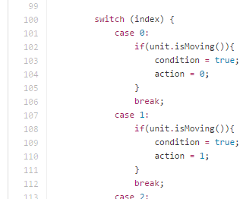
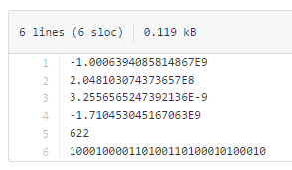
Besonderheiten unseres XCS
Viele Zustände mit gegensätzlichen Aktionen
resultieren durch Parameter Files in bestimmten Mustern

Slide 3
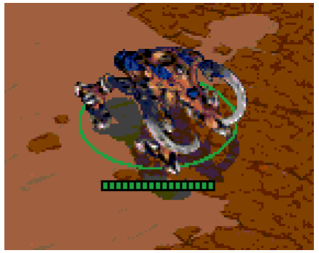
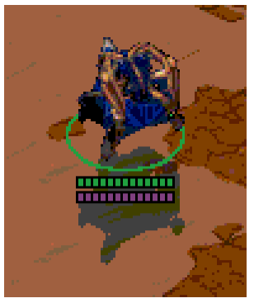
Anwenden der Konzepte
XCS
Boiding
Anlernen der Queen:
In welchem Zustand welche Fähigkeit verwenden?
Für das Schwarmverhalten der „Kämpfer“

